Slide 1
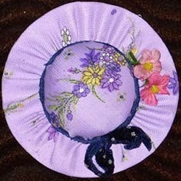
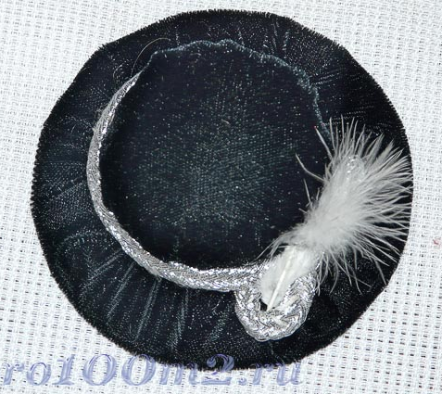
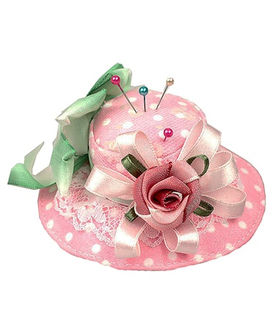
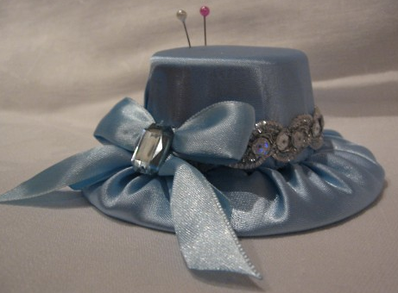
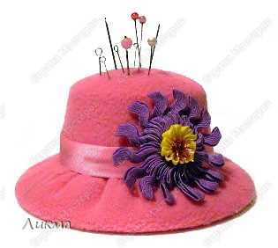
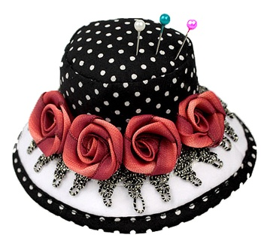
Шляпка-игольница

Slide 2
Презентацию составила учитель начальных классов ГБОУ СОШ №1055 г. Москвы Мухачева Юлия Вячеславовна Размещение на сайтах: mukhacheva.ucoz.ru и nsportal.ru/yuliya-vyacheslavovna

Slide 3
Для работы нам понадобится:
Ткань (лучше вискозные салфетки) 40см х 40 см
Нитки в тон ткани
Иголки (2-3)
Ножницы
Картон
Циркуль
Линейка
Карандаш
Украшения для шляпки (ленточка – 35-40 см, цветочки, бусинки и др.)

Slide 4
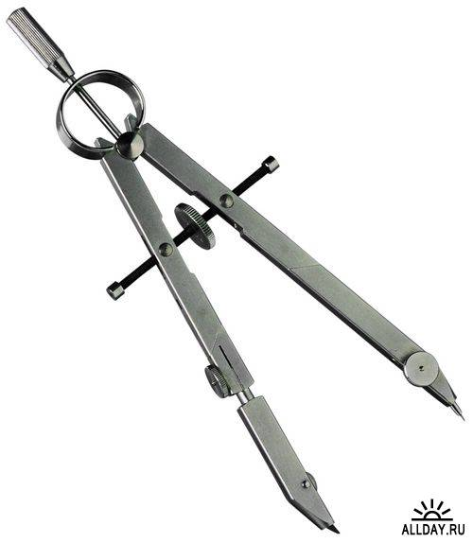
Изготавливаем шаблоны
На картоне чертим 2 окружности:
радиусом 50 мм и радиусом 90 мм
R 90мм
R 50мм

Slide 5
Изготавливаем шаблоны
На картоне начертим прямоугольник со сторонами 150мм х 15мм
150мм
15мм
15мм
150мм

Slide 6
Заготовка для тульи шляпки
На ткани обводим меньшую окружность и вырезаем

Slide 7
Заготовка для полей шляпки
На ткани обводим большую окружность и вырезаем

Slide 8
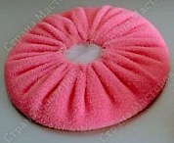
Поля шляпки
Малый круг из картона обтягиваем тканью, прошиваем швом «через край» и стягиваем края.

Slide 9
Тулья шляпки
Прямоугольную заготовку из картона сворачиваем в круг и сшиваем концы

Slide 10
Тулья шляпки
Ставим заготовку на окружность из ткани, набиваем середину синтепоном, поролоном или ватой и прошиваем швом «через край», стягивая края к центру

Slide 11
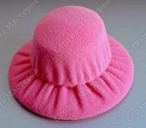
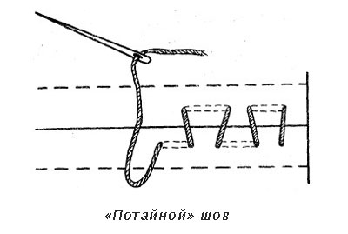
Собираем шляпку
Соединяем обе заготовки
(тулью и поля) «потайным» швом

Slide 12
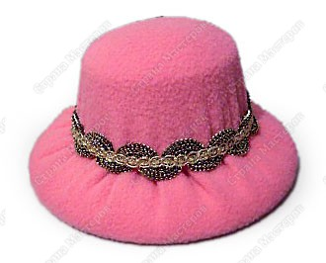
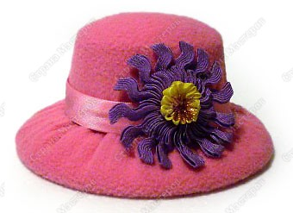
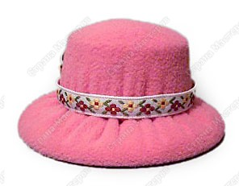
Украшаем шляпку

Slide 13
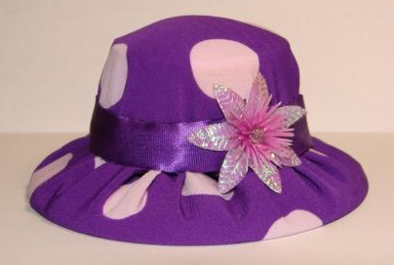
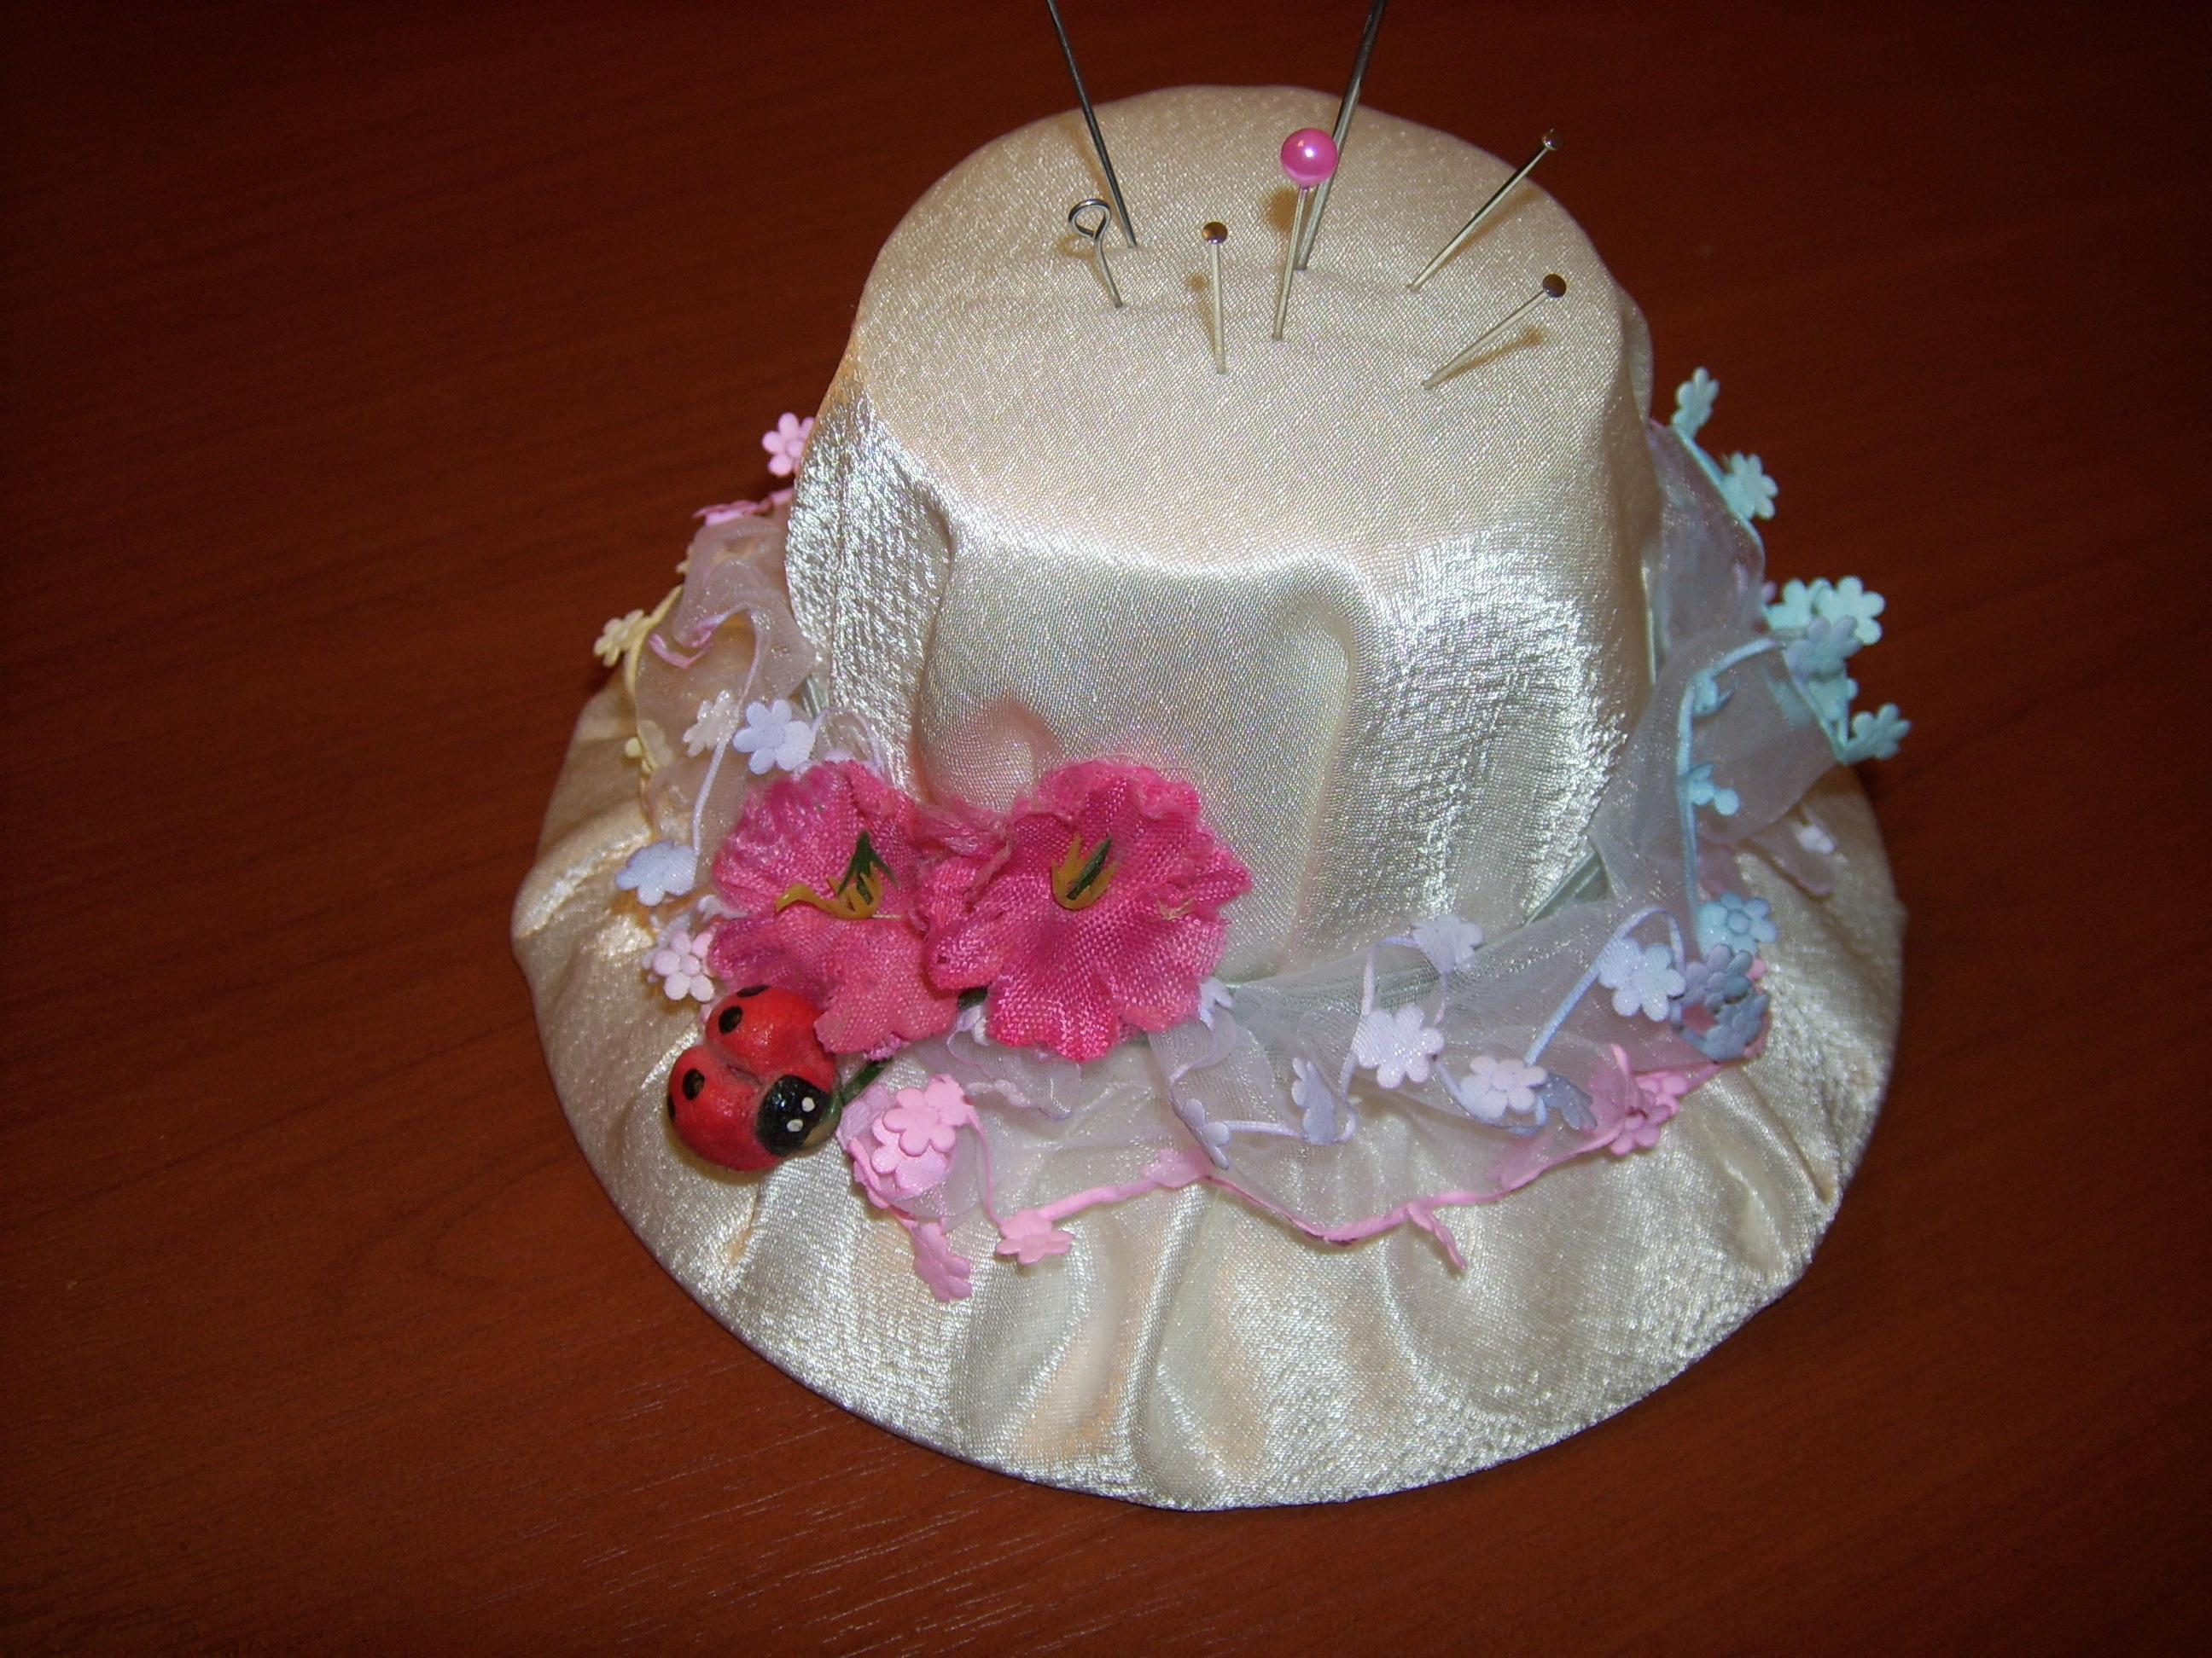
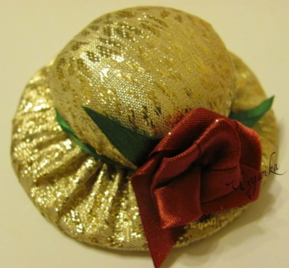
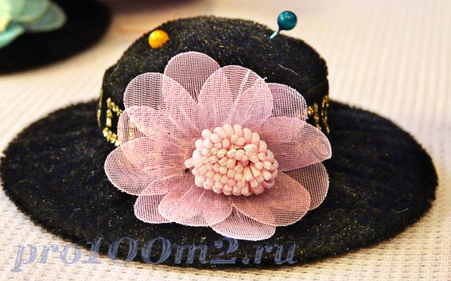
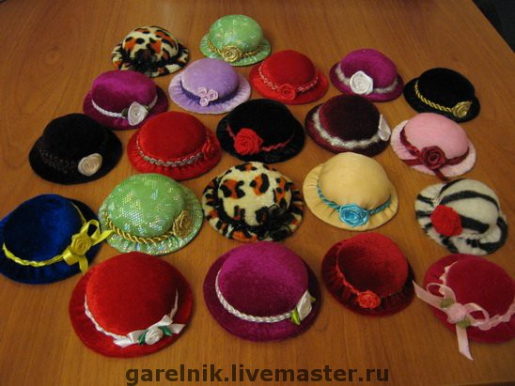
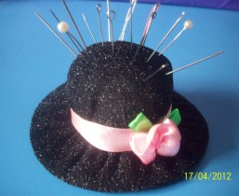
украшаем шляпку

